Slide 1


ГИМНАЗИЯ № 21 г. Тюмени
СТАРТОВАЯ ШКОЛА
15 сентября – 26 марта
ПРИ НЕОБХОДИМОСТИ – количество занятий в неделю может быть увеличено!
НА САЙТЕ ФАЙЛ «ДНИ ЗАНЯТИЙ»
1 поток – вторник, четверг
2 поток – среда, пятница
с 15.00 до 18.00
Наполняемость групп – не более 20 человек, в потоке 6 групп
Детей приводим с 14.30 до 14.50! Забираем – 17.55!
Одежда удобная, вторая обувь, бутылочка воды!

Slide 2
ПЕДАГОГИ
1 поток
2 поток
Математика | Горина Мария Геннадьевна | Высшая категория
Чтение | Бушуева Анастасия Валерьевна | Высшая категория
Окружающий мир | Пашнина Наталья Викторовна | Высшая категория
ЗМК | Решетникова Любовь Викентьевна | Высшая категория
Риторика | Пантюшкина Марина Анатольевна | Высшая категория
Занимательный английский | Мазитова Ольга Валентиновна | Высшая категория
Умные ручки | Макарова Елена Владимировна | Высшая категория
Математика | Кривощёкова Ирина Васильевна | Высшая категория
Чтение | Михайлишина Светлана Анатольевна | Высшая категория
Окружающий мир | Сухарева Галина Дмитриевна | Высшая категория
ЗМК | Мухамеджанова Зауре Булатовна | Высшая категория
Риторика | Исакова Надежда Борисовна | Высшая категория
Занимательный английский | Проскурина Елена Сергеевна | Высшая категория
Умные ручки | Макарова Елена Владимировна | Высшая категория

Slide 3
ПРЕДМЕТЫ
6 уроков в день по 25 минут каждый
МАТЕМАТИКА
ЧТЕНИЕ
РИТОРИКА
ЗРИТЕЛЬНО-МОТОРНАЯ КООРДИНАЦИЯ (ЗМК)
ОКРУЖАЮЩИЙ МИР
ЗАНИМАТЕЛЬНЫЙ АНГЛИЙСКИЙ (1 раз в неделю – четверг, пятница)
УМНЫЕ РУЧКИ (1 раз в неделю – вторник, среда)
перекус после 3 урока
СРЕЗ ОЦЕНКИ УРОВНЯ ОБУЧЕННОСТИ
(кроме английского языка и умных ручек)
с 9 МАРТА
результаты сообщаются лично по телефону

Slide 4
Для каждого предмета закрывающаяся папка (разных цветов)
Учебники подписаны, обернуты, с закладкой, прикрепленной к корешку
Наличие телефонов и других гаджетов на уроках не допускается (пункт 3.3 договора)
РЕБЕНОК ДОЛЖЕН ИМЕТЬ НА ЗАНЯТИЯХ!
Пенал: ручка, простой карандаш, цветные карандаши, ластик, точилка, клей-карандаш, неострые ножницы.
На каждом уроке: тонкую тетрадь в клеточку(кроме английского языка), на Окружающем мире - тетрадь в 48 листов (без рисунка на обложке)
На уроке математики: веер из цифр до 10, линейка до 20 см.
На уроке чтения: квадраты из цветного картона, размер - 4см на 4 см. 5- зелёных, 5 - красных, 5 - синих.
Учебники выдаются!

Slide 5
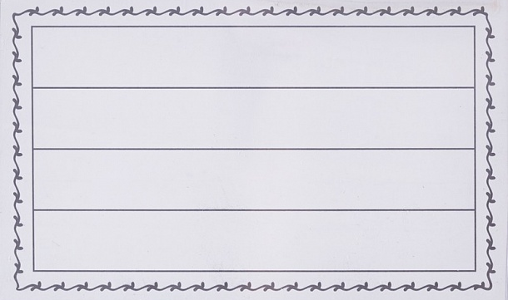
Обязательно наличие бейджика с указанием имени и фамилии ребенка, потока и группы обучения, на оборотной стороне – телефон родителя.
ИВАН
ИВАНОВ
1 ПОТОК, 1 ГРУППА

Slide 6
БУХГАЛТЕРИЯ
46-79-55
С 9 до 13 и с 14 до 16
Сартакова Наталья Николаевна
Оплата по лицевому счету – сроки указаны в договоре(п.4.2). Наличной оплаты нет! Документы будут оформлены в течение недели.
БОЛЬНИЧНЫЙ!
Справка в день выхода на учебу куратору или встречающему учителю (не позднее 2 календарных дней после выписки (п.4.4)
Во втором полугодии - заявление на возврат денежных средств (кроме маткапитала)
Пропуск занятий по другим причинам не предусматривает возврата денежных средств!

Slide 7
Куратор
СПИРИДОНОВА НАТАЛЬЯ АЛЕКСЕЕВНА
Почта:StartSchool21@gmail.com
Телефон – 64-00-39 после 15.00
Приёмный день – четверг с 15.00 до 18.00 в 203 кабинете
ЧАТ МАХ для объявлений!
ПЕРЕХОД НА САЙТЕ во вкладке СТАРТОВАЯ ШКОЛА
3
ВНИМАНИЕ! В чате домашние задания НЕ ПУБЛИКУЮТСЯ!
В учебнике номер стр. с ДЗ заключается в нарисованный домик

Slide 8
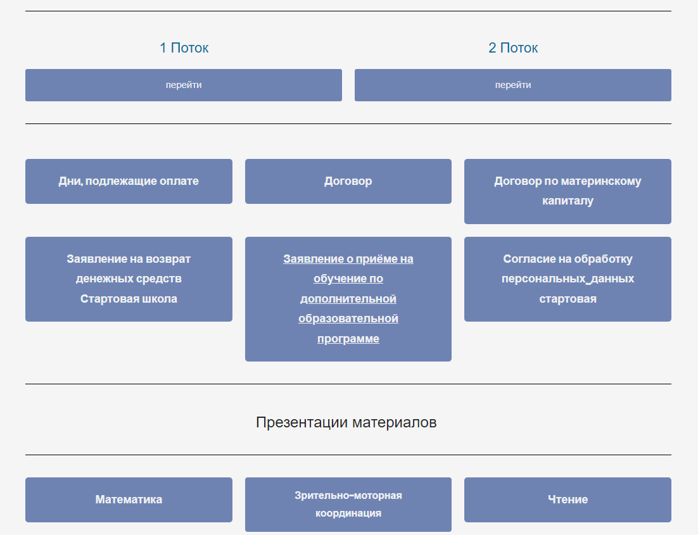
Сайт гимназии № 21. СТАРТОВАЯ ШКОЛА
https://gimn21.online/стартовая-школа/

Slide 9
ПРОВЕРЬТЕ ЗАПОЛНЕНИЕ ДОКУМЕНТОВ!
ДОГОВОР в 2 экземплярах (один возвращается вам!), обязательно данные карты для возврата денежных средств на стр. 3, на последней странице договора – паспортные данные с указанием КЕМ и КОГДА выдан документ
ЗАЯВЛЕНИЕ – число и подпись ДВАЖДЫ, поток
СОГЛАСИЕ – галочка о СОГЛАСИИ-НЕСОГЛАСИИ с размещением фото- и видеоматериалов
КОПИЯ СВИДЕТЕЛЬСТВА О РОЖДЕНИИ РЕБЁНКА
КОПИЯ СНИЛС РЕБЕНКА
ДЛЯ МАТКАПИТАЛА ОТДЕЛЬНЫЙ ДОГОВОР!
РЕКВИЗИТЫ СЕРТИФИКАТА стр.2

